Slide 1
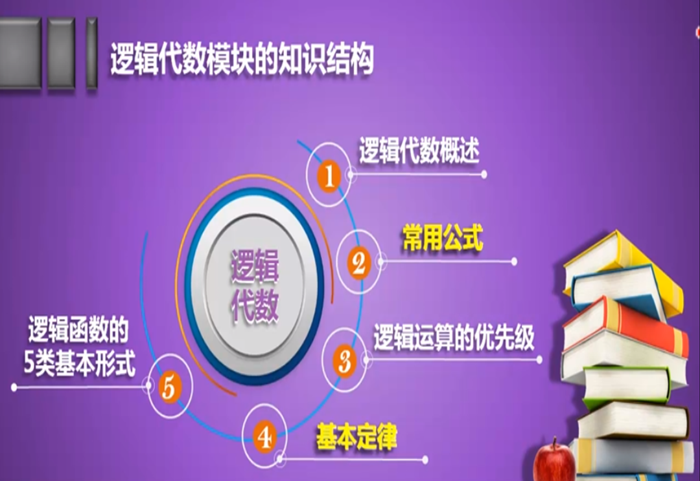
2 .逻辑代数与硬件描述语言基础
教学基本要求
1、熟悉逻辑代数常用基本定律、恒等式和规则。
2、掌握逻辑代数的表示方法；
3、掌握逻辑代数的变换和卡诺图化简法；

Slide 2
2.1 逻辑代数的基本定理和规则
逻辑代数又称布尔代数。
它是分析和设计现代数字逻辑电路不可缺少的数学工具。
逻辑代数有一系列的定律、定理和规则，用于对表达式进行处理，以完成对逻辑电路的化简、变换、分析和设计。
逻辑关系指的是事件产生的条件和结果之间的因果关系。
在数字电路中往往是将事情的条件作为输入信号，而结果用输出信号表示。
条件和结果的两种对立状态分别用逻辑“1” 和“0”表示。
Notes:
图中看出，谐波次数越高，幅值分量越小，对原波形的贡献越小，所以在一定条件下可忽略高次谐波。

Slide 3
2.1.1 逻辑代数的基本定律和恒等式
1、基本公式
01律：
A + 0 = A
A + 1 = 1
A · 1 = A
A · 0 = 0
互补律：
A + A = 1
A · A = 0
重叠律:
A + A = A
A · A = A
A = A
交换律：
A + B = B + A
A · B = B · A
结合律：
A + B + C = (A + B) + C
A · B · C = (A · B) · C
分配律：
A ( B + C ) = AB + AC
A + BC = ( A + B )( A + C )
2、基本公式的证明
(真值表证明法)
或（公式推导证明法）
例： 证明
列出等式、右边的函数值的真值表
A B
A
A· B
A+AB
A+B
0 0
1
0
0+0=0
0
0 1
1
1
0+1=1
1
1 0
0
0
1+0=1
1
1 1
0
0
1+0=1
1

Slide 4
例：试化简下列逻辑函数L=(A + B)(A + B)

Slide 5
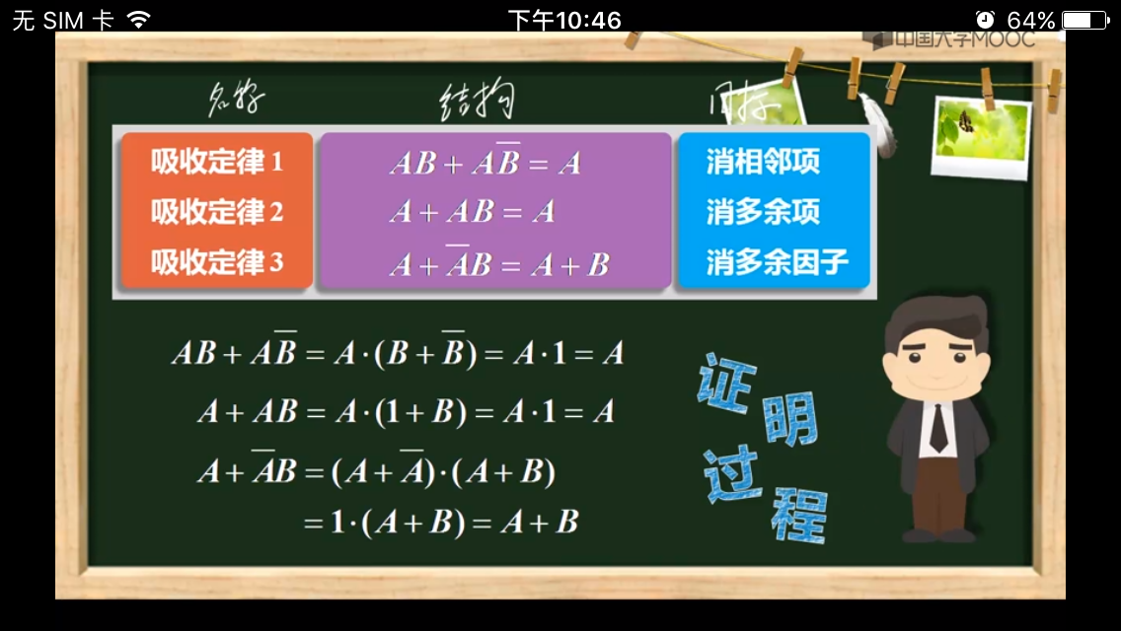
吸收定律：
卡诺图化简法
左复杂，右简单
代数化简法
A + BC = ( A + B )( A + C )

Slide 6
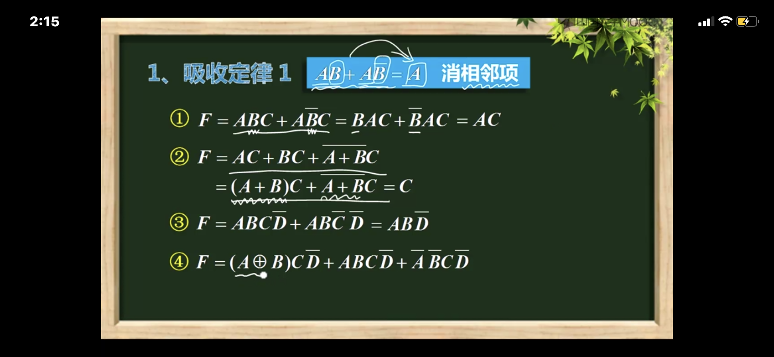
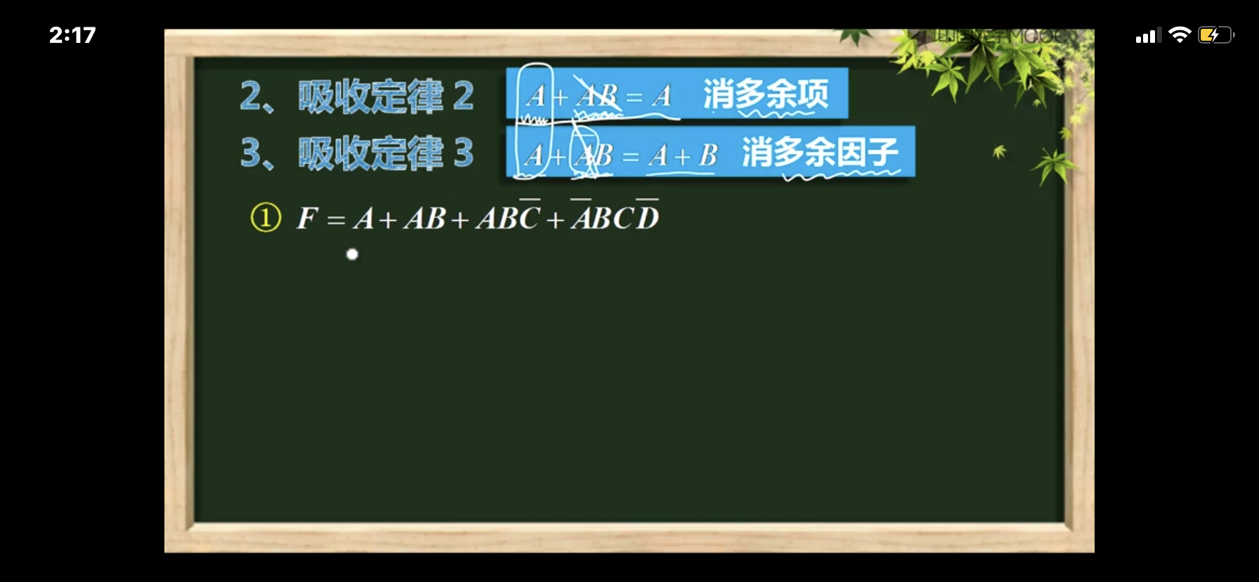
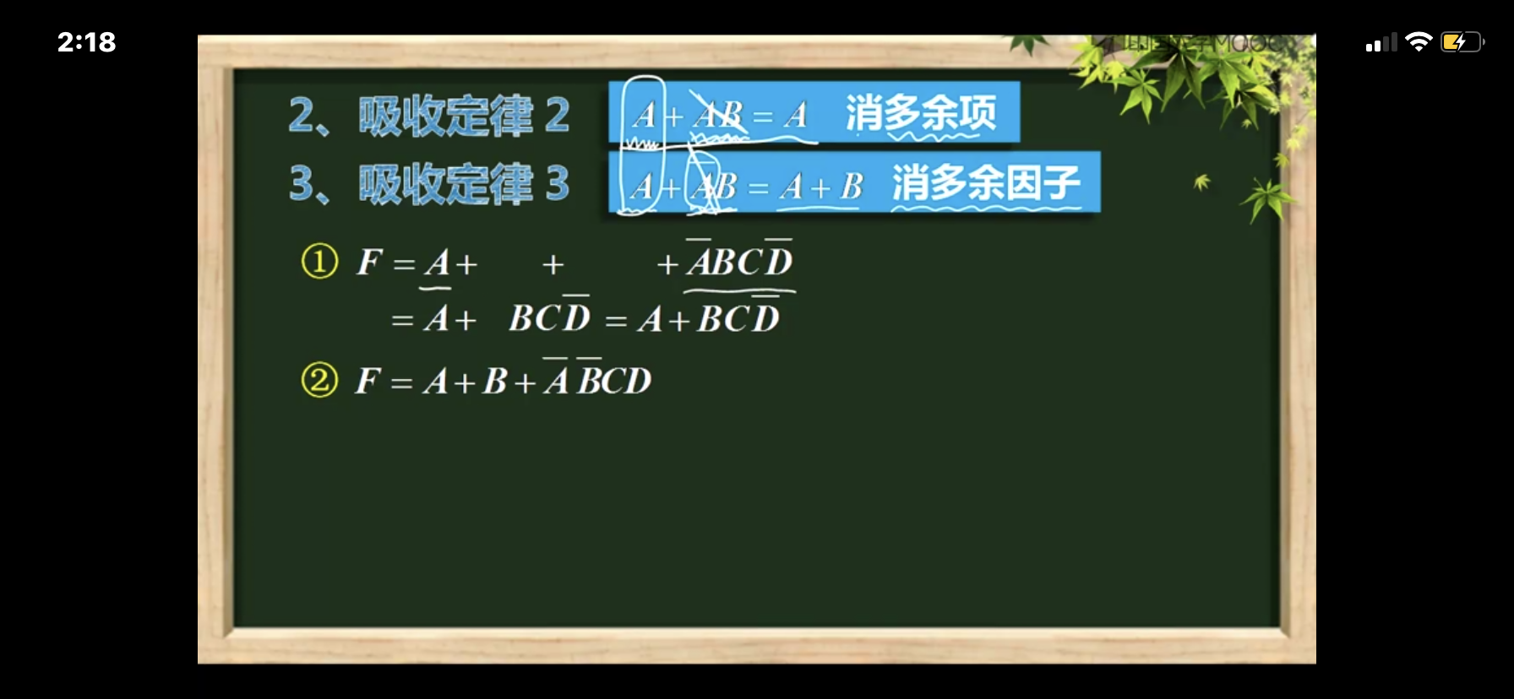
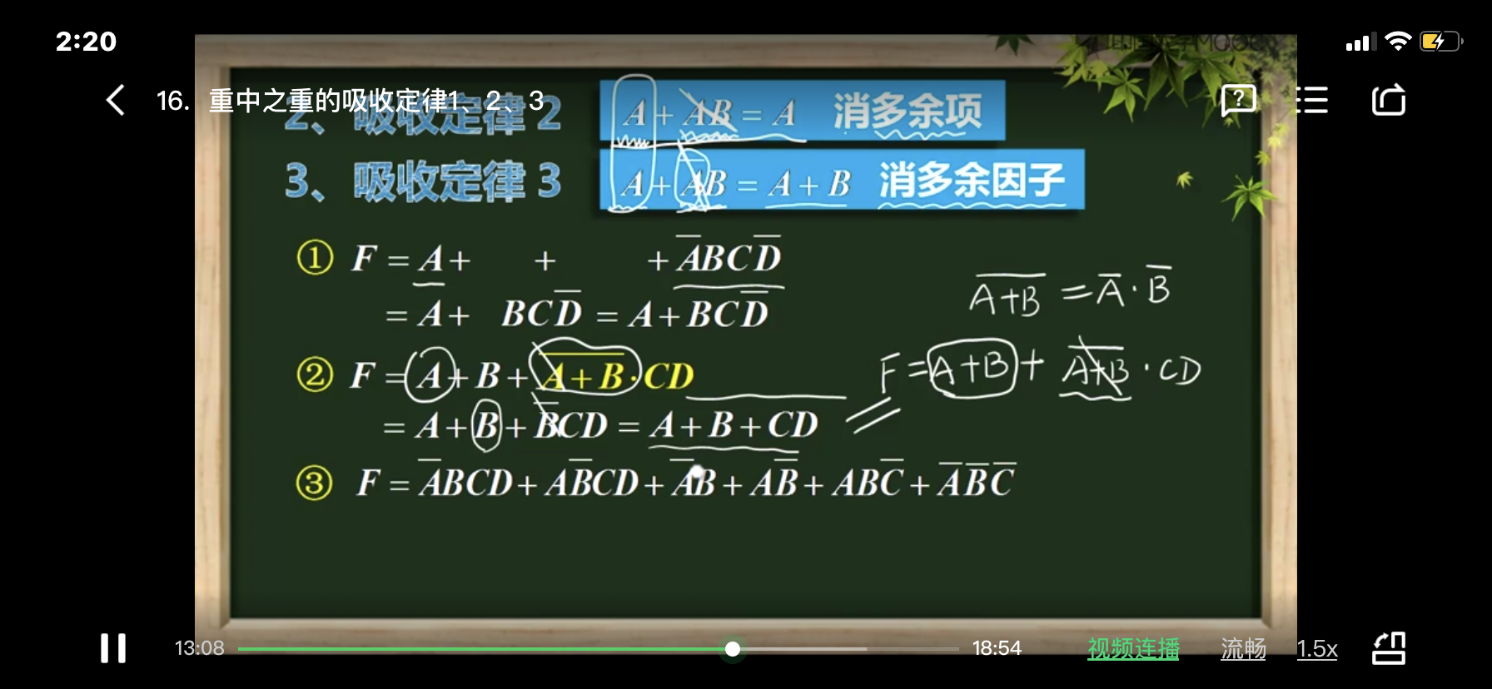
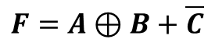
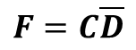
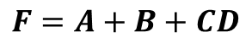
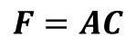
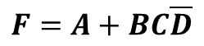
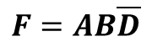
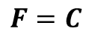
例题：
$$F=AC$$
$$F=C$$
$$F=AB\overline{D}$$
$$F=C\overline{D}$$
例题：
$$F=A+BC\overline{D}$$
$$F=A+B+CD$$
$$F=A⊕B+\overline{C}$$

Slide 7
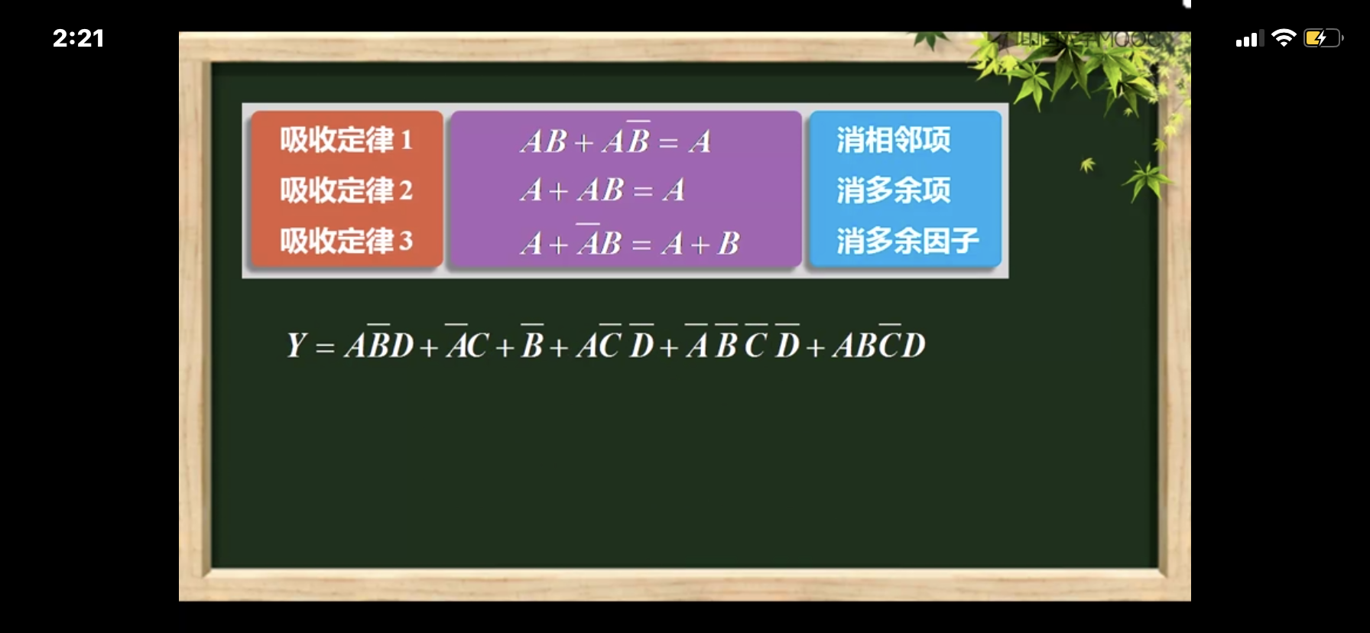
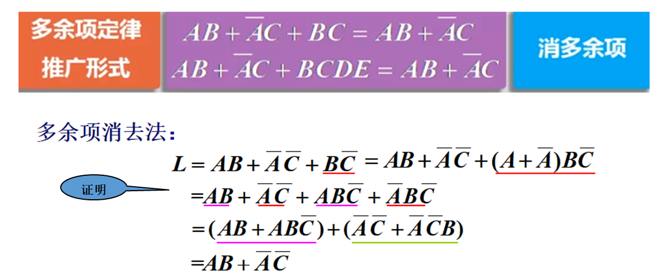
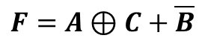
例题：
$$F=A⊕C+\overline{B}$$
单因子项
推广：

Slide 8
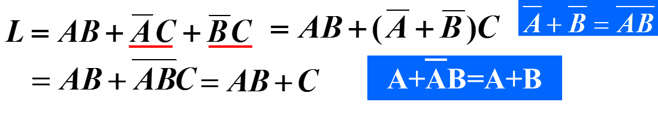
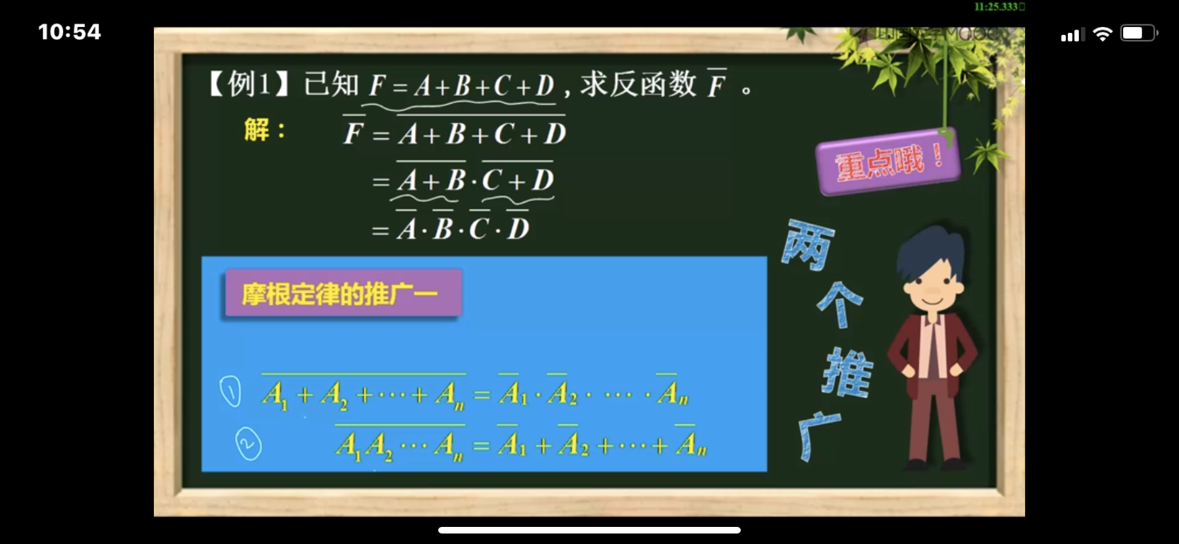
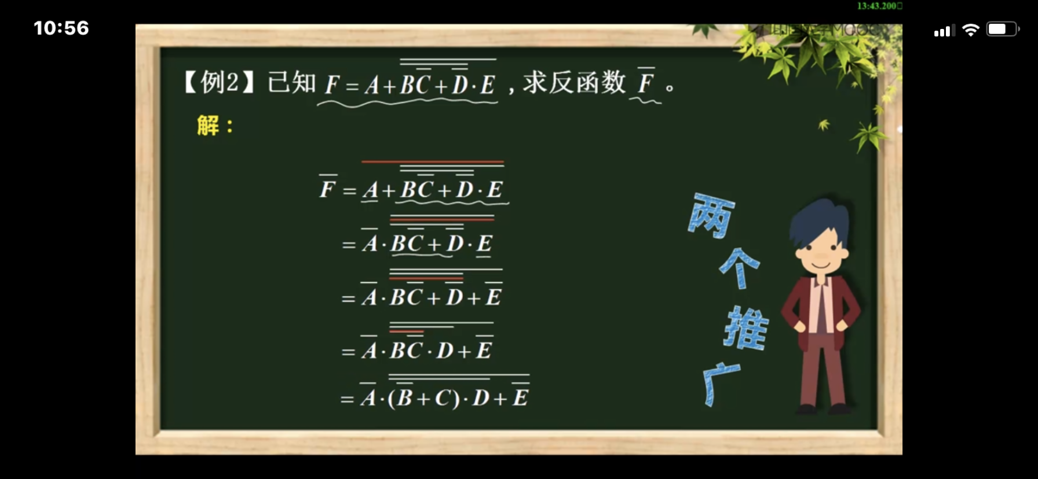
反演律(摩根定理)：
A + B = A · B
AB = A + B
1.证明：摩根定理用真值表法：略
2.应用：常应用于求非函数或对逻辑函数进行化简变换
例题：
3.摩根定理推广：
练习

Slide 9
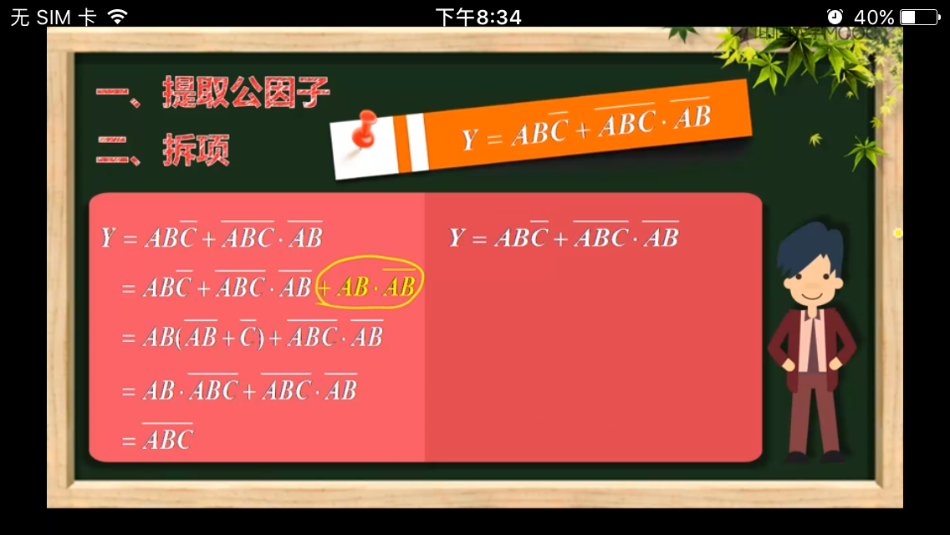
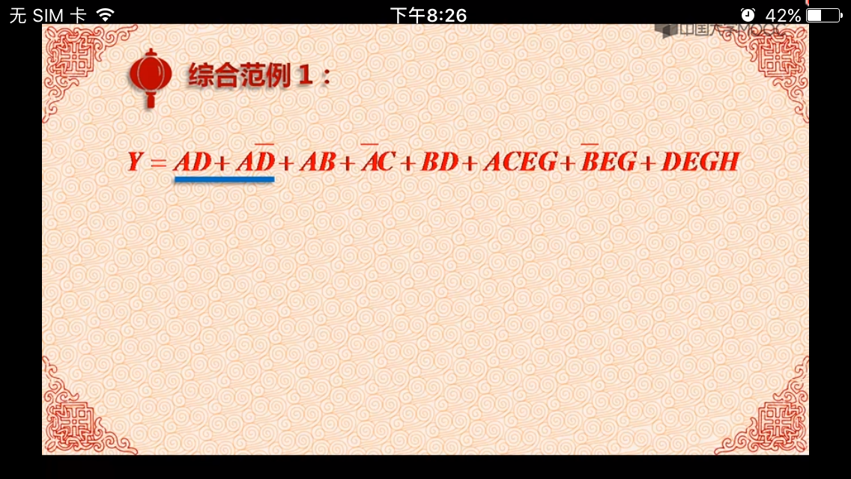
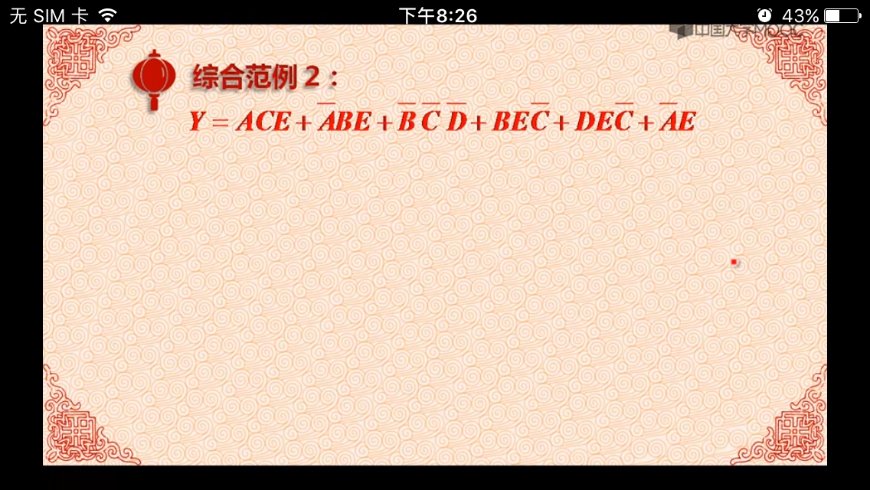
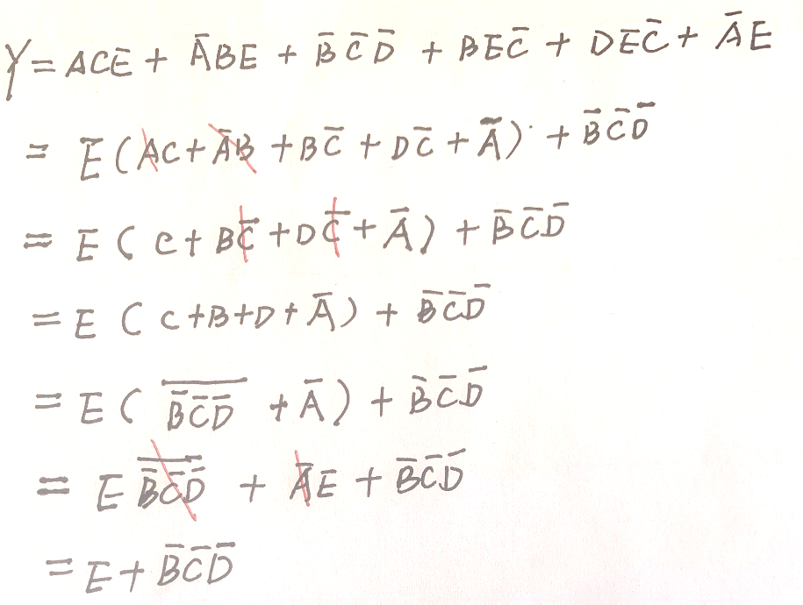
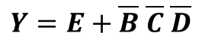
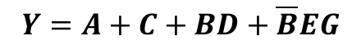
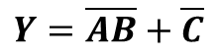
提问化简各式：
$$Y=\overline{AB}+\overline{C}$$
单因子
$$Y=A+C+BD+\overline{B}EG$$
$$Y=E+\overline{B} \overline{C} \overline{D}$$

Slide 10
2.1.2 逻辑代数的基本规则
代入规则
在包含变量A逻辑等式中，如果用另一个函数式代入式中
所有A的位置，等式仍然成立
例：B (A + C) = BA+BC
用A + D代替A，得
B [(A +D) +C ] = B(A +D) + BC = BA + BD + BC
代入规则可以扩展所有基本公式或定律的应用范围
2. 反演规则：
对于任意一个逻辑表达式L，
若将其中所有的与（• ）换成或（+），或（+）换成与（•）；
原变量换为反变量，反变量换为原变量；将1换成0，0换成1；
则得到的结果就是原函数的反函数。
例2.1.1 试求
的非函数
解：按照反演规则，得

Slide 11
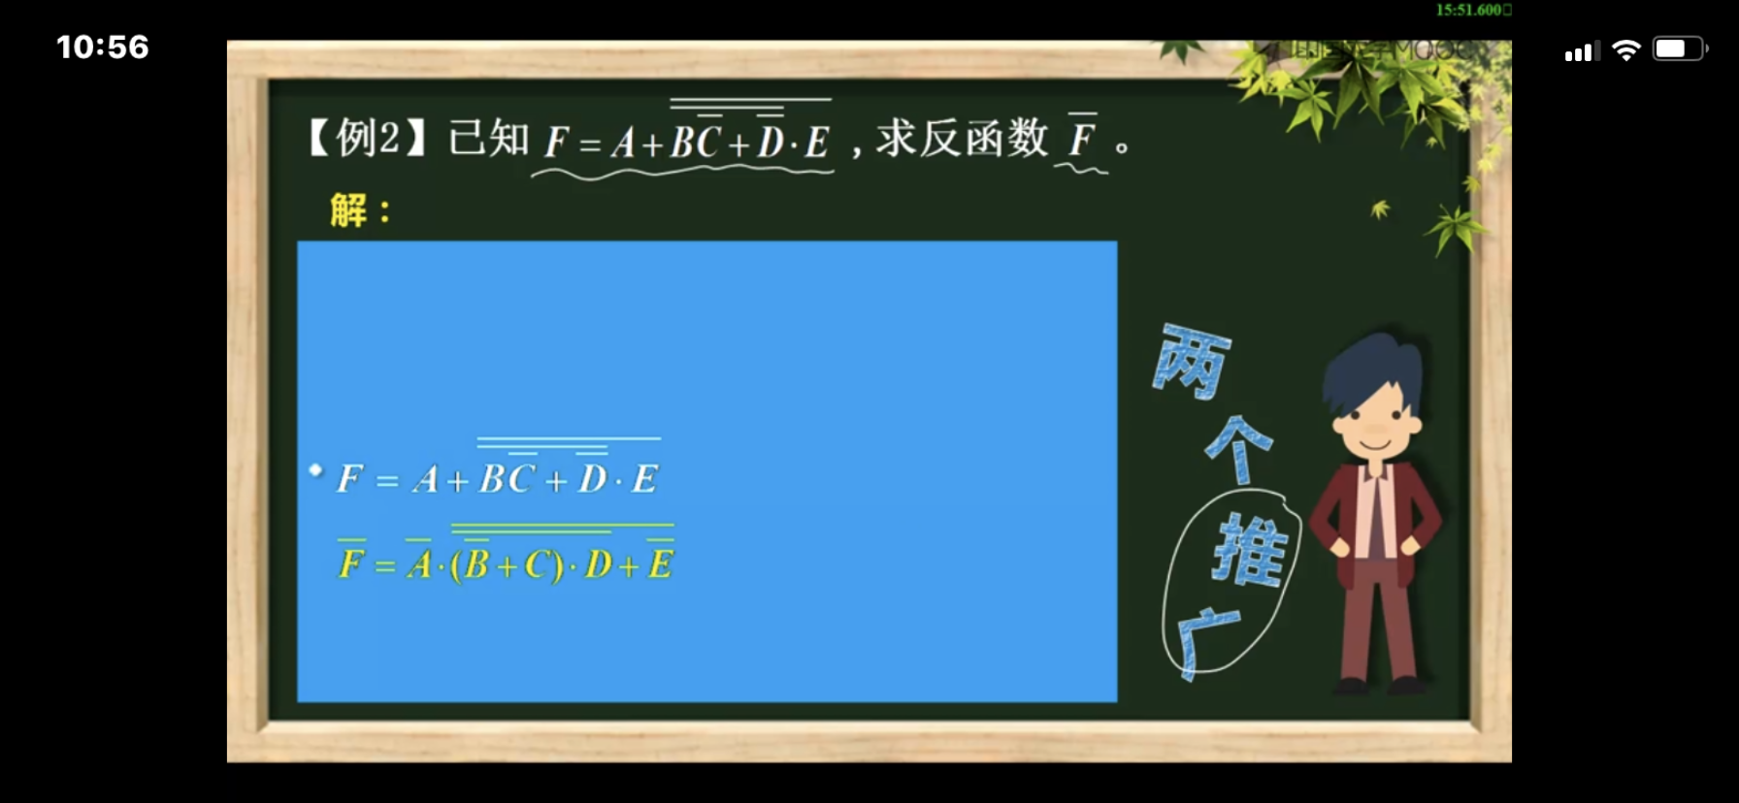
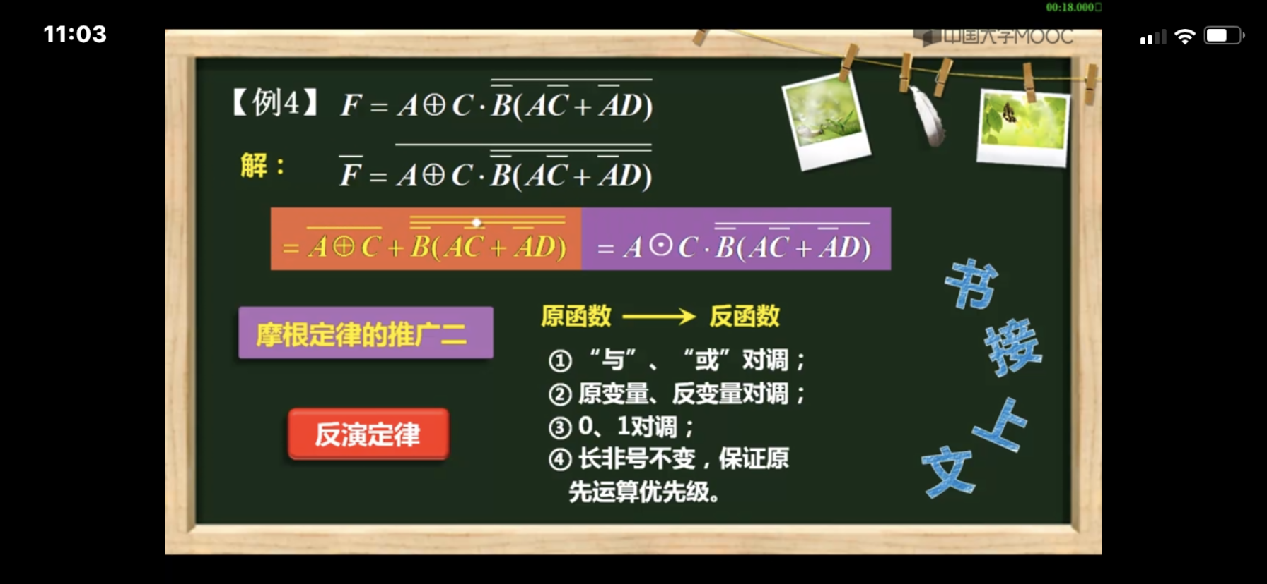
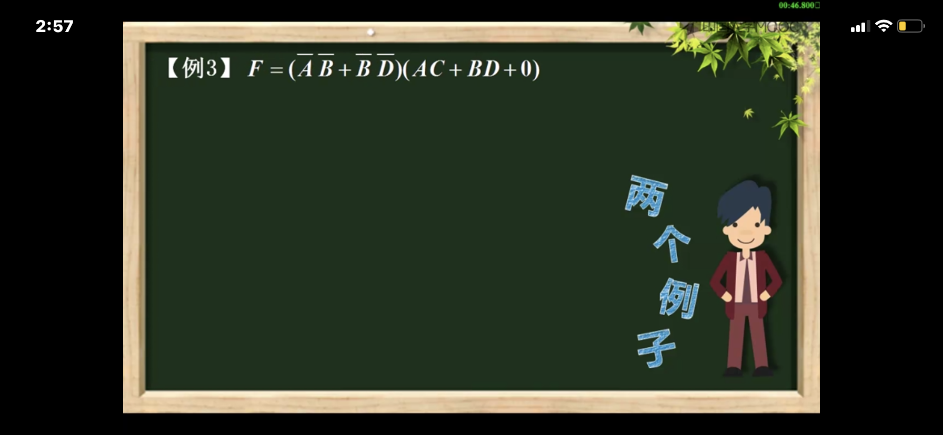
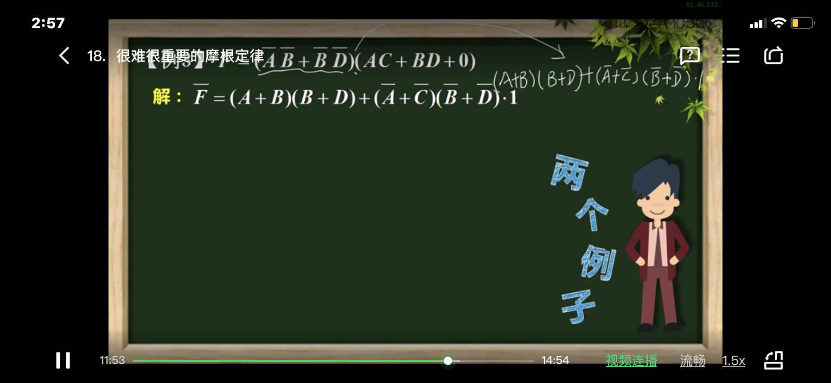
反演规则
摩根定理

Slide 12
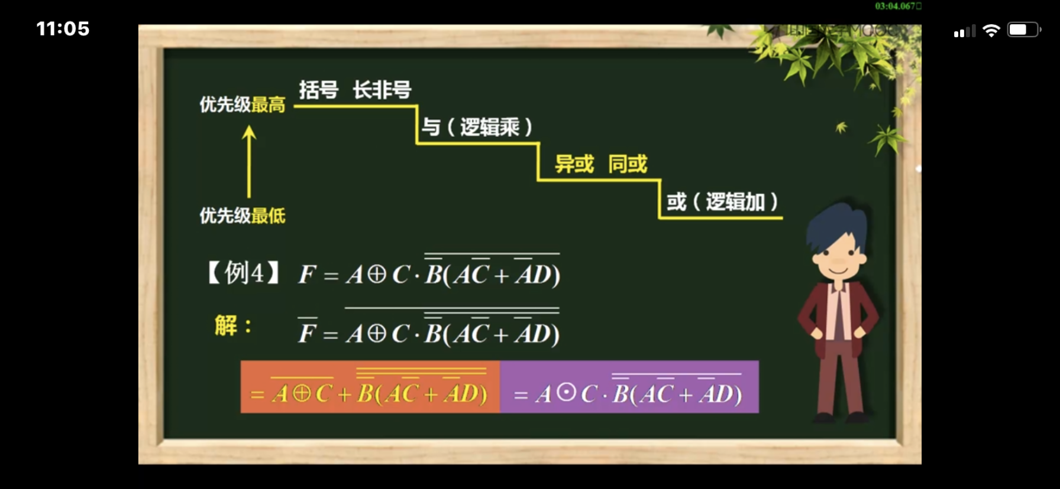
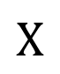
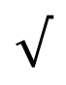
优先级:
$$X$$
$$√$$

Slide 13
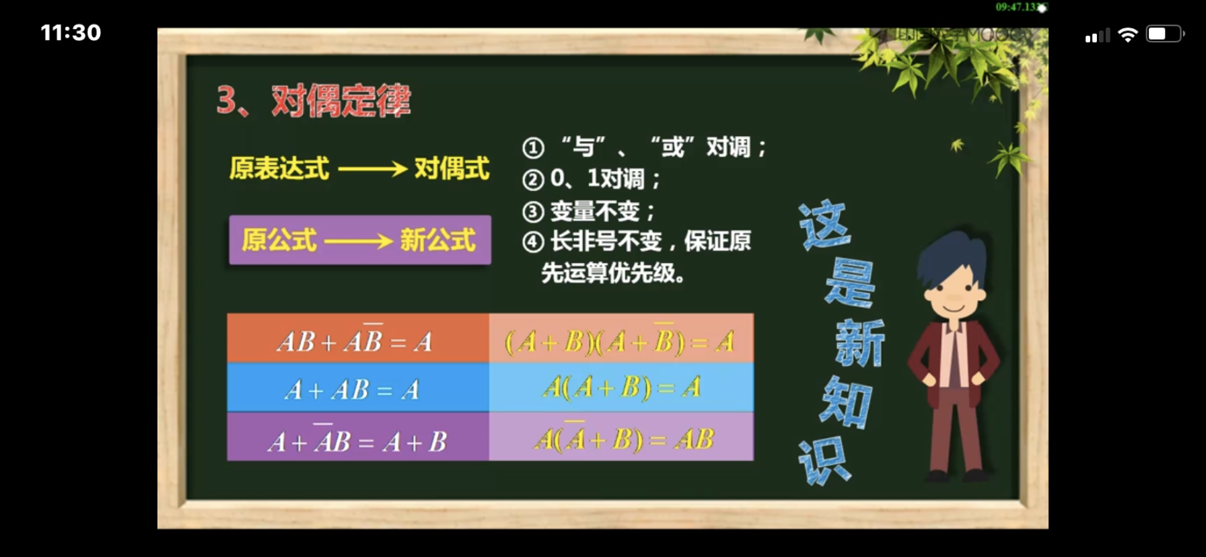
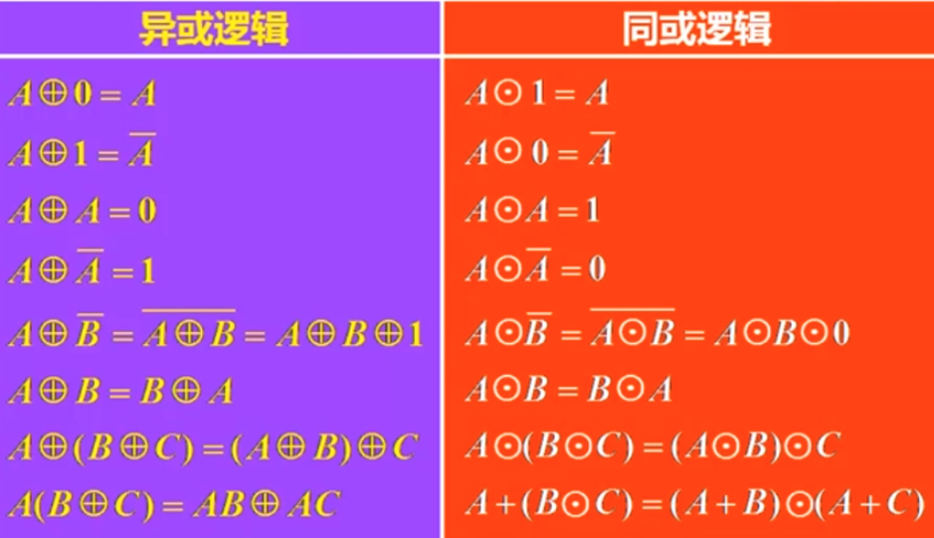
3.对偶规则：
对于任何逻辑函数式，
若将其中的与（• ）换成或（+），或（+）换成与（•）；
并将1换成0，0换成1；
那么，所得的新的函数式就是L的对偶式，记作L’。
当某个逻辑恒等式成立时，则该恒等式两侧的对偶式也相等。这就是对偶规则。利用对偶规则，可从已知公式中得到更多的运算公式

Slide 14
2.2 逻辑函数表达式的形式
2.2.1 逻辑函数表达式的基本形式
1、与-或表达式
若干与项进行或逻辑运算构成的表达式。由与运算符和或运算符连接起来。
2、或-与表达式
若干或项进行与逻辑运算构成的表达式。由或运算符和与运算符连接起来。
通常表达式为混合形式，经过变换可转换为上述两种基本形式
Notes:
图中看出，谐波次数越高，幅值分量越小，对原波形的贡献越小，所以在一定条件下可忽略高次谐波。

Slide 15
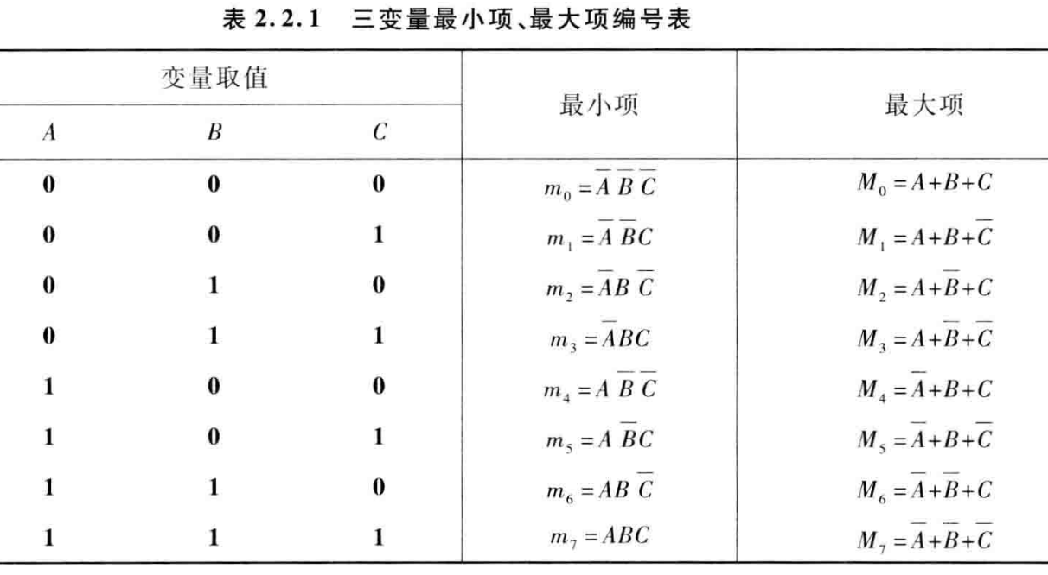
2.2.2 最小项与最小项表达式
1. 最小项的定义和性质
n个变量X_{1,} X_{2,} …, X_{n}的最小项是n个因子的乘积，每个变量都以它的原变量或非变量的形式在乘积项中出现，且仅出现一次。
一般n个变量的最小项应有2^{n}个。

Slide 16
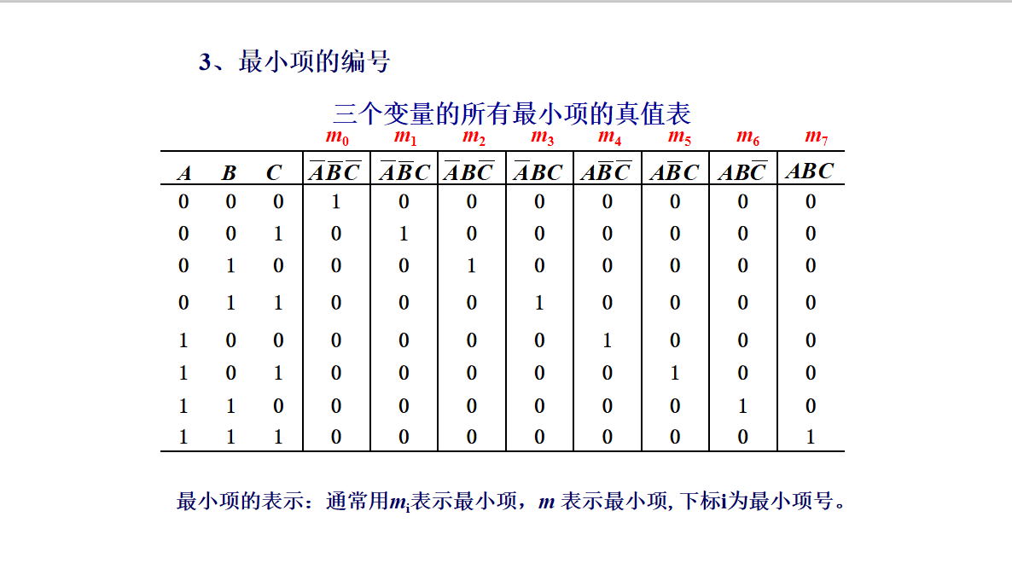
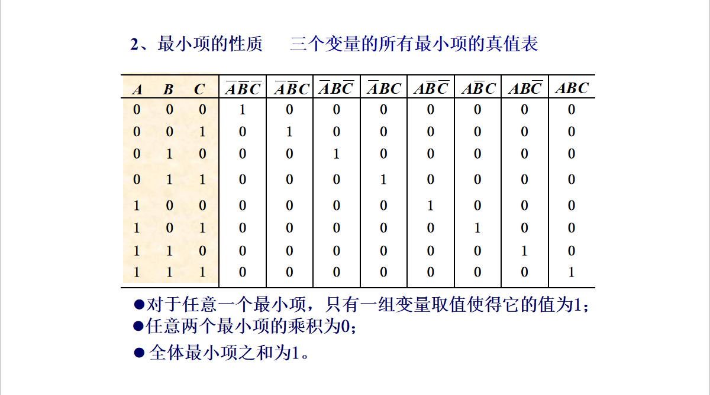
例如，A、B、C三个逻辑变量的最小项有（2³＝）8个，即
、
、
、
、
、
、
、
、A(B+C)等则不是最小项。
、
最小项的性质:

Slide 17
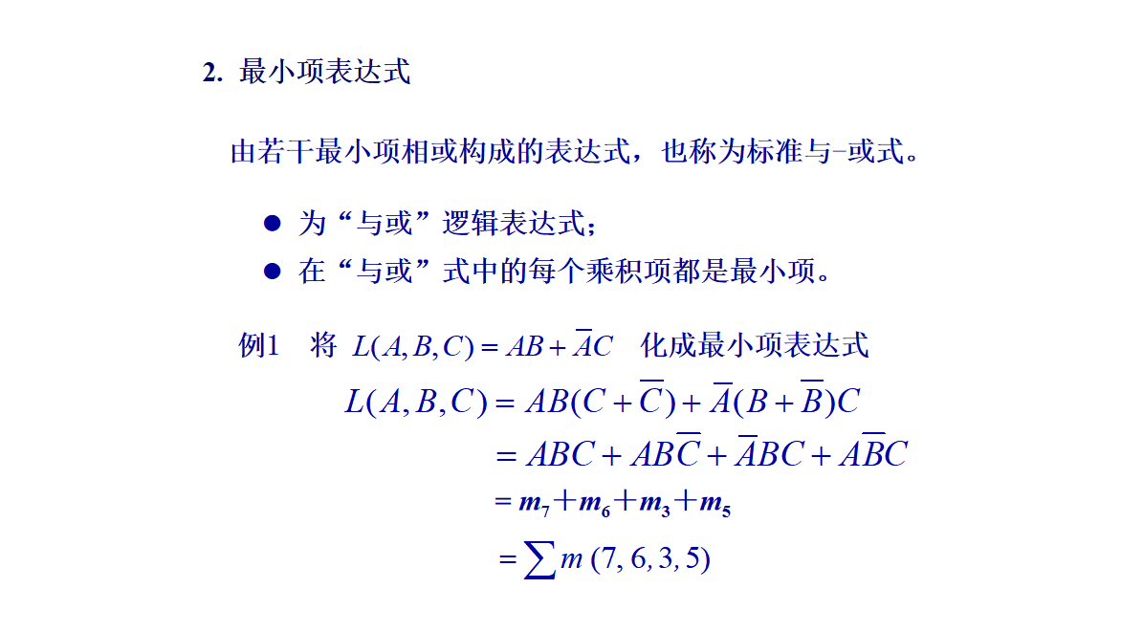

Slide 18
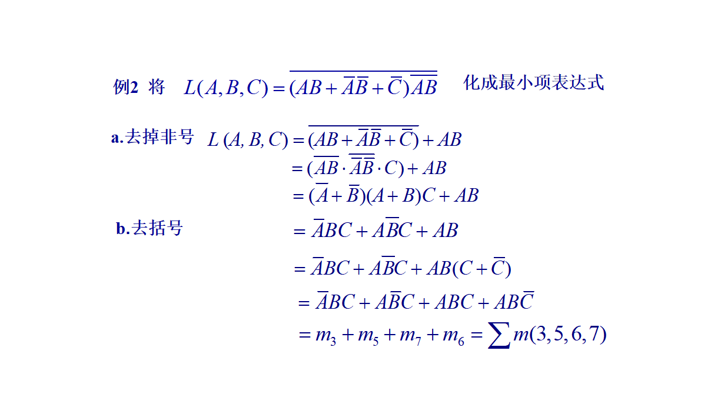
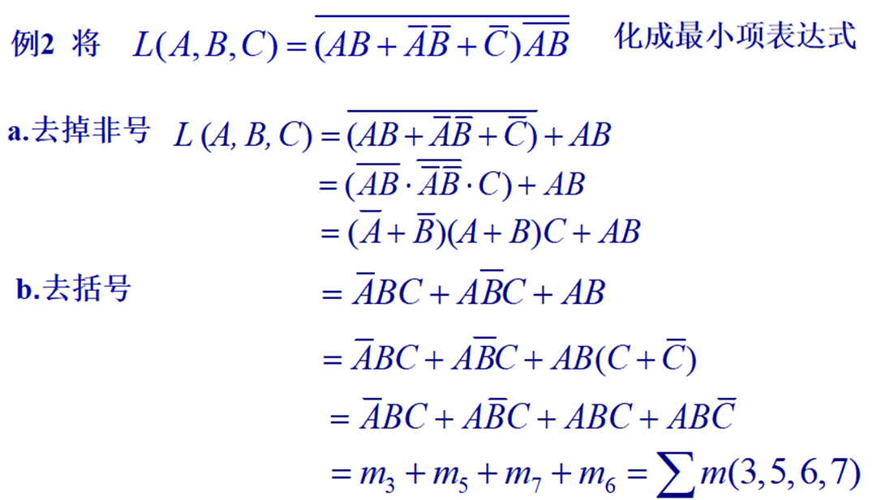

Slide 19
2.2.3 最大项与最大项表达式
1. 最大项的定义和性质
n个变量X_{1,} X_{2,} …, X_{n}的最大项是n个因子或相，每个变量都以它的原变量或非变量的形式在或项中出现，且仅出现一次。
一般n个变量的最大项应有2^{n}个。
例如，A、B、C三个逻辑变量的最大项有（2³＝）8个，即
最大项的性质：
对于任意一个最大项，只有一组变量取值使得它的值为0；
任意两个最大项的之和为1；
全体最大项之积为0。
最小项和最大项的关系
两者之间为互补关系： m_{i} = M_{i} ，或者M_{i} = m_{i}

Slide 20
A B C |  |  | L
0 | 0 | 0 | 0
0 | 0 | 1 | 0
0 | 1 | 0 | 0
0 | 1 | 1 | 1→ m₃
1 | 0 | 0 | 0
1 | 0 | 1 | 1→ m₅
1 | 1 | 0 | 1→ m₆
1 | 1 | 1 | 0
例: 逻辑电路的真值表如右，写出最小项和最大项表达式。
M₀
M₁
最小项表达式：
将L＝1的各个最小项相加
M₂
M₄
M₇
最大项表达式：
将L＝0的各个最大项相乘

Slide 21
2.3 逻辑函数的代数法化简
2.3.1 逻辑函数的最简形式（五种）
“与-或” 表达式
“与非-与非”表达式
“或-与”表达式
“或非－或非” 表达式
“与-或-非”表达式

Slide 22
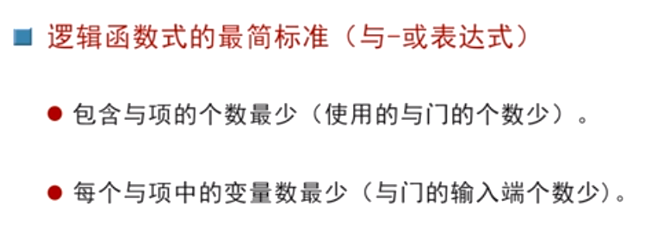
2.3.2 逻辑函数的代数化简法
化简的目的：
降低电路实现的成本，以较少的逻辑门实现电路。
1、逻辑函数的化简
化简的主要方法：
公式法（代数法）和图解法（卡诺图法）
代数化简法：
运用逻辑代数的基本定律和恒等式进行化简的方法。
并项法、吸收法、消去法和配项法，见书P51-52

Slide 23
2、逻辑函数形式的变化
通常在一片集成电路芯片中只有一种门电路，为了减少门电路的种类，需要对逻辑函数表达式进行变换。
例：已知
（1）求最简的与-或式，并画出相应的逻辑图；
（2）画出仅用与非门实现的电路。
解：
2次非，用摩根
得“与非-与非”

Slide 24
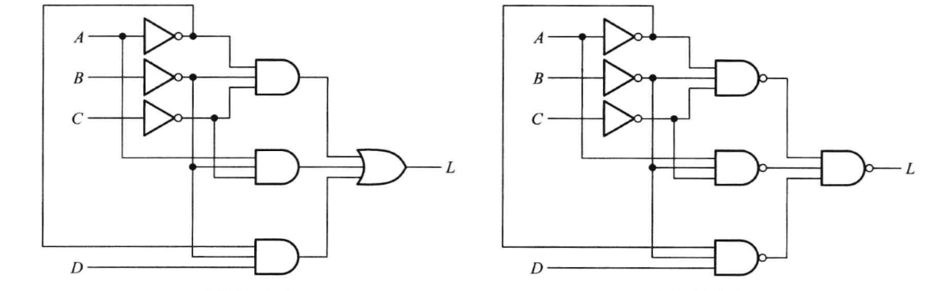
2.3.5 写出逻辑表达式，将其转换成与非-与非表达式，然后画出仅用与非门实现的逻辑图。
表达式为：L=ABC+ABC+ABD
与非-与非表达式为：L=ABC ABC ABD

Slide 25
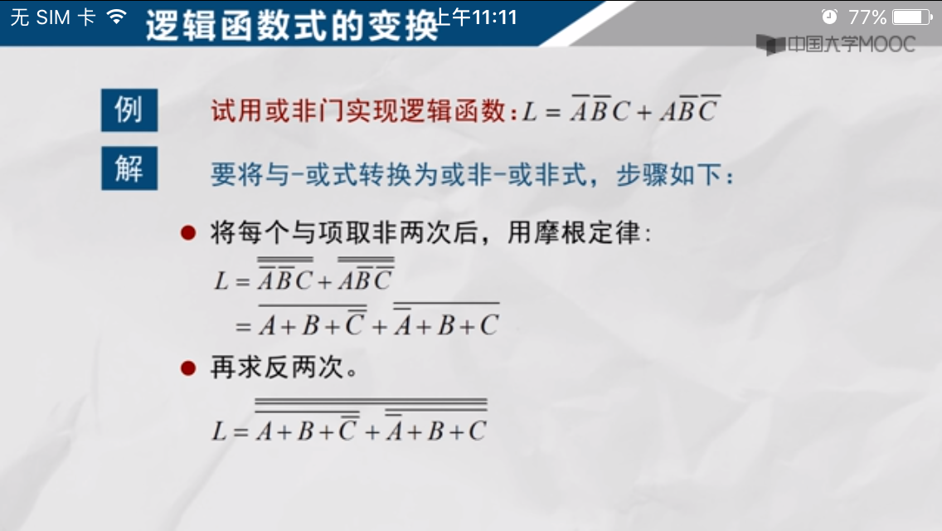
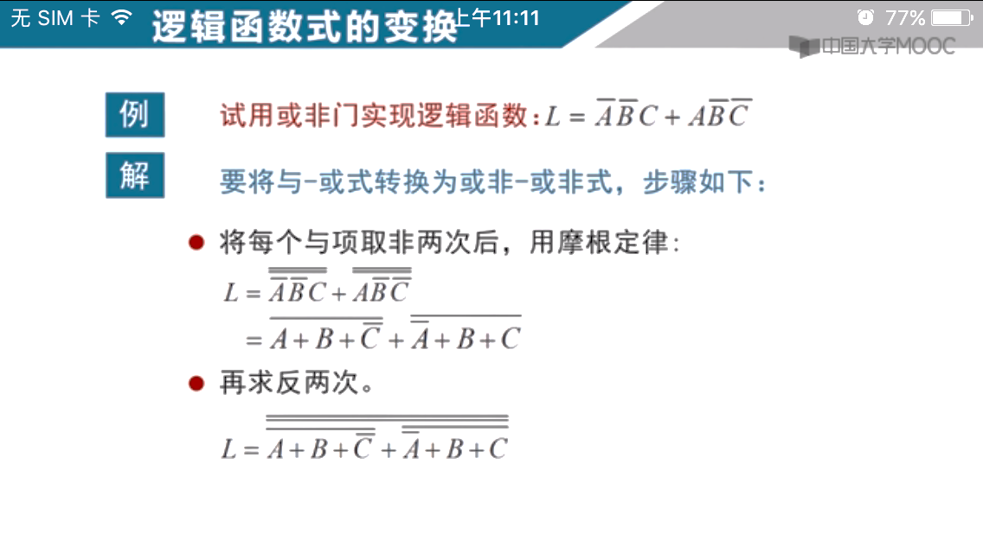
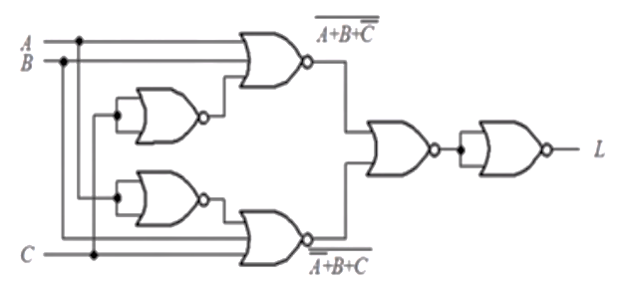
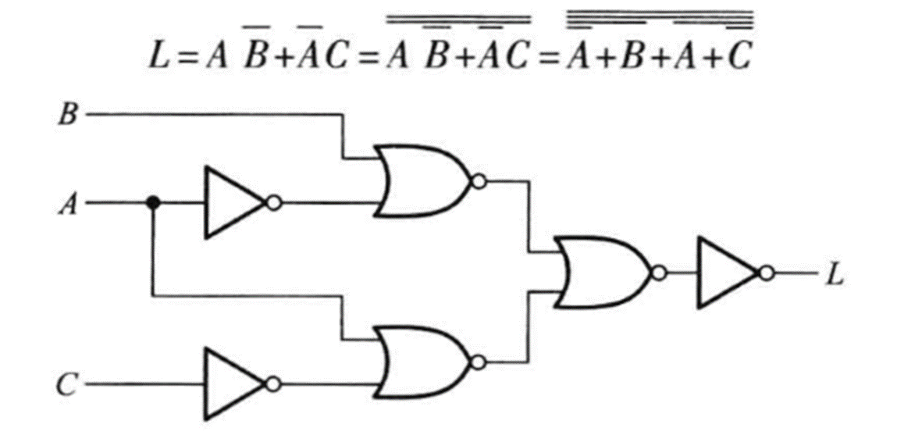
2次非，用摩根，2次非
得“或非-或非”
2.3.4 已知逻辑函数表达式为 L=AB+AC, 画出实现该式的逻辑电路图，限使用非门和2输入或非门。

Slide 26
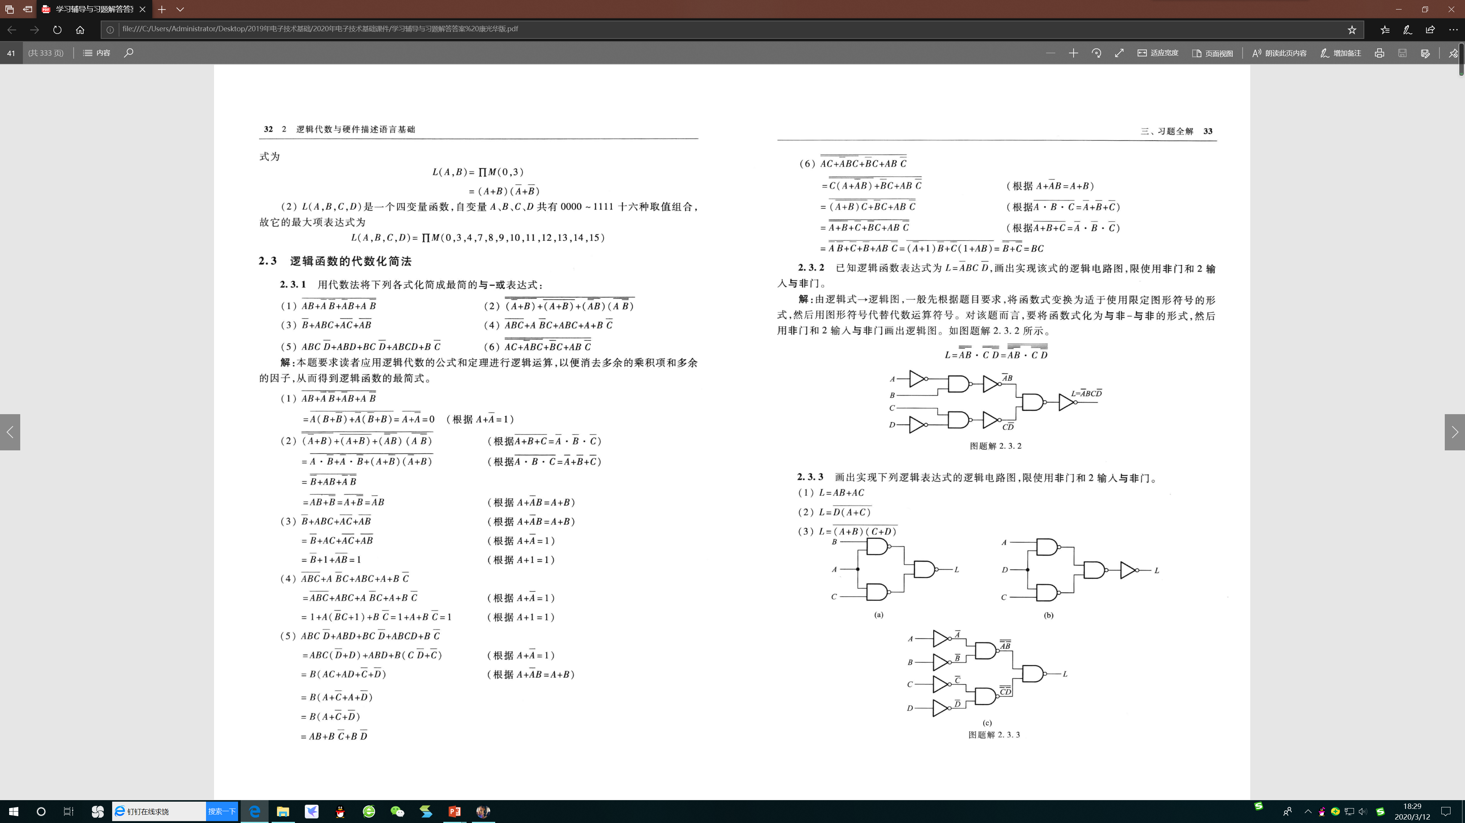
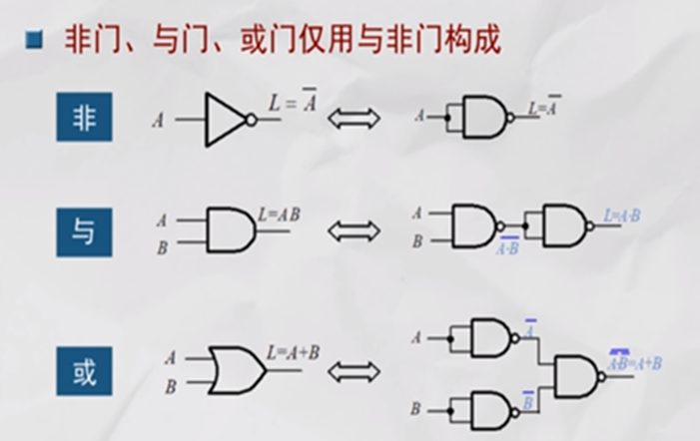
2.3.2 已知逻辑函数表达式为L=ABCD，画出实现该式的逻辑电路图， 限使用非门和2输入与非。

Slide 27
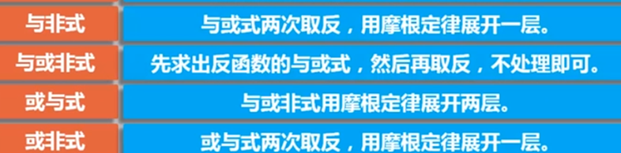

五种表达形式转换：
“与-或” 表达式
“与非-与非”表达式
“与-或-非”表达式
“或-与”表达式
“或非－或非” 表达式

Slide 28

2次非，用摩根
“与非-与非”表达式
1次非，化简，再1次非
“与-或” 表达式
“或-与”表达式
2次非，用摩根
2次非，用摩根
“与-或-非”表达式
“或非－或非” 表达式

Slide 29

2.2.1 将下列各式转换为“与或式”

Slide 30

2.3.1 用代数法将下列各式最简与或表达式

Slide 31



Slide 32

代数法化简在使用中遇到的困难：
1.逻辑代数与普通代数的公式易混淆，化简过程要求对所有公式熟练掌握；
2.代数法化简无一套完善的方法可循，它依赖于人的经验和灵活性；
3.用这种化简方法技巧强，较难掌握。特别是对代数化简后得到的逻辑表达式是否是最简式判断有一定困难。
卡诺图法可以比较简便地得到最简的逻辑表达式。

Slide 33
2.4.1 用卡诺图表示逻辑函数
1、卡诺图的引出
卡诺图：
将n变量的全部最小项都用小方块表示，并使具有逻辑相邻的最小项在几何位置上也相邻地排列起来，这样,所得到的图形叫n变量的卡诺图。
逻辑相邻的最小项：如果两个最小项只有一个变量互为反变量，
那么，就称这两个最小项在逻辑上相邻。
如最小项
m₆=ABC、与
m₇ =ABC 在逻辑上相邻
m₆
m₇

Slide 34


Slide 35
3. 已知逻辑函数画卡诺图
当逻辑函数为最小项表达式时，
在卡诺图中找出和表达式中最小项对应的小方格填上1，其余的小方格填上0（有时也可用空格表示），就可以得到相应的卡诺图。
例： 画出逻辑函数
L(A, B, C, D)=
(0, 1, 2, 3, 4, 8, 10, 11, 14, 15)的卡诺图
真值表
最小项
卡诺图
任何逻辑函数都等于其卡诺图中为1的方格所对应的最小项之和。
Notes:
等效电路由三个基本元件构成

Slide 36





例题2.4.1 画出下式的卡诺图

Slide 37

2.4.2 用卡诺图化简逻辑函数
1. 化简的依据
2. 化简的步骤
(1) 将逻辑函数写成最小项表达式
(2) 按最小项表达式填卡诺图，
凡式中包含了的最小项，
其对应方格填1，其余方格填0。
(3) 合并最小项，即将相邻的1方格圈成一组(包围圈)，每一组含2^{n}个方格，对应每个包围圈写成一个新的乘积项。
(4) 将所有包围圈对应的乘积项相加。

Slide 38
画包围圈时应遵循的原则：
（1）包围圈内的方格数一定是2^{n}个，且包围圈必须呈矩形。
（2）循环相邻特性包括上下底相邻，左右边相邻和四角相邻。
（3）同一方格可以被不同的包围圈重复包围多次，但新增的包围圈中一定要有原有包围圈未曾包围的方格。
（4）一个包围圈的方格数要尽可能多,包围圈的数目要可能少。

Slide 39


练习：

Slide 40



例2.4.2 用卡诺图化简
圈1
1
1
1
1
0
1
1
1
0
1
1
1
1
1
1
1
圈0
1
1
1
1
0
1
1
1
0
1
1
1
1
1
1
1
例题2.4.3
Notes:
放大电路存在电抗元件，如电容、电感。因此输入信号的频率不同，电路的输出响应也不同。

Slide 41





Slide 42
3. 具有无关项的化简
（1）什么叫无关项：
在真值表内对应于变量的某些取值下，函数的值可以是任意的，或者这些变量的取值根本不会出现，这些变量取值所对应的最小项称为无关项或任意项。
在含有无关项逻辑函数的卡诺图化简中，它的值可以取0或取1，具体取什么值，可以根据使函数尽量得到简化而定。
ABCD
L
0000
0
0001
1
0010
0
例: 要求设计一个逻辑电路，能够判断一位十进制数是奇数还是偶数，当十进制数为奇数时，电路输出为1，当十进制数为偶数时，电路输出为0。
0011
1
0100
0
0101
1
0110
0
0111
1
解:
(1)列出真值表
1000
0
1001
1
1010
×
(2)画出卡诺图
1011
×
(3) 卡诺图化简
1100
×
1101
×
1110
×
1111
×

Slide 43


练习：
无关项卡诺图
圈0卡诺图

Slide 44

小结：
1.逻辑函数表达式为最小项之和。
2.最简表达式---用代数法、卡诺图

Slide 45

2.4.3 用卡诺图化简下列各式：

Slide 48

2.4.4 用卡诺图化简法，求下列函数的最简或与表达式。
第二章作业：除了2.1.1 2.2.4不做。同样的题型可以选做一半。

